Slide 1
МДОУ ИРМО Ревякинский детский сад
Мастер-класс
По рисованию жидким цветным солёным тестом
Выполнила: Войчик А. А.

Slide 2
Цель:
Познакомить педагогов с новым увлекательным способом рисования- рисование жидким цветным солёным тестом.

Slide 3
Задачи:
Ознакомить участников мастер-класса с одним из нестандартных приемов работы с соленым тестом;
Способствовать творческой самореализации и развитию творческого мышления.

Slide 4
История солёного теста
Когда-то давным-давно, в седую старину, люди начали лепить хлебные лепешки из муки и воды. Потом, в Вавилоне, появились печи для хлеба, и на смену пришли первые караваи. Древние инки лепили из теста фигуры людей и животных и затем приносили их в жертву. Так из теста стали выпекать декоративные изделия, которыми стали украшать различные религиозные фигурки из народных сказаний. В Китае, начиная с XVII века, делали марионетки из теста. В России на Рождество пекли из пшеничного теста «коровок», «бычков», «петушков», «свинок», «козочек» в знак того, чтобы на дворе было побольше «животинки». Чтобы сохранить их от насекомых и поедания их мышами, в тесто добав­ляли большое количество соли - так возникло СОЛЕНОЕ ТЕСТО.

Slide 5
Солёное тесто
Материал экологически чистый, безвредный и поэтому рекомендован для работы с детьми для развития их творческих способностей.

Slide 6
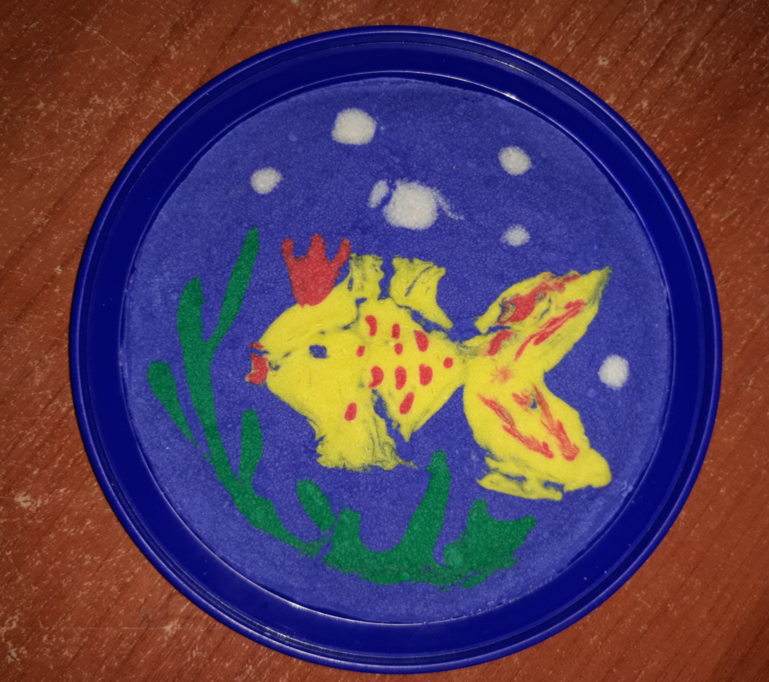
Рисование жидким цветным соленым тестом

Slide 7
Рецепт цветного солёного теста :
2 столовых ложки пшеничной муки.
1 столовая ложка мелкой соли.
1 чайная ложка клея ПВА.
½ чайной ложки гуаши любого цвета.
Все перемешать до консистенции цветной сметаны. Тесто готово.

Slide 8
Этапы работы:
Рисуем фон для композиции;
Создание композиции (цветы, животное, насекомое. Рыбы и т.д.)
Завершающий этап.

Slide 9
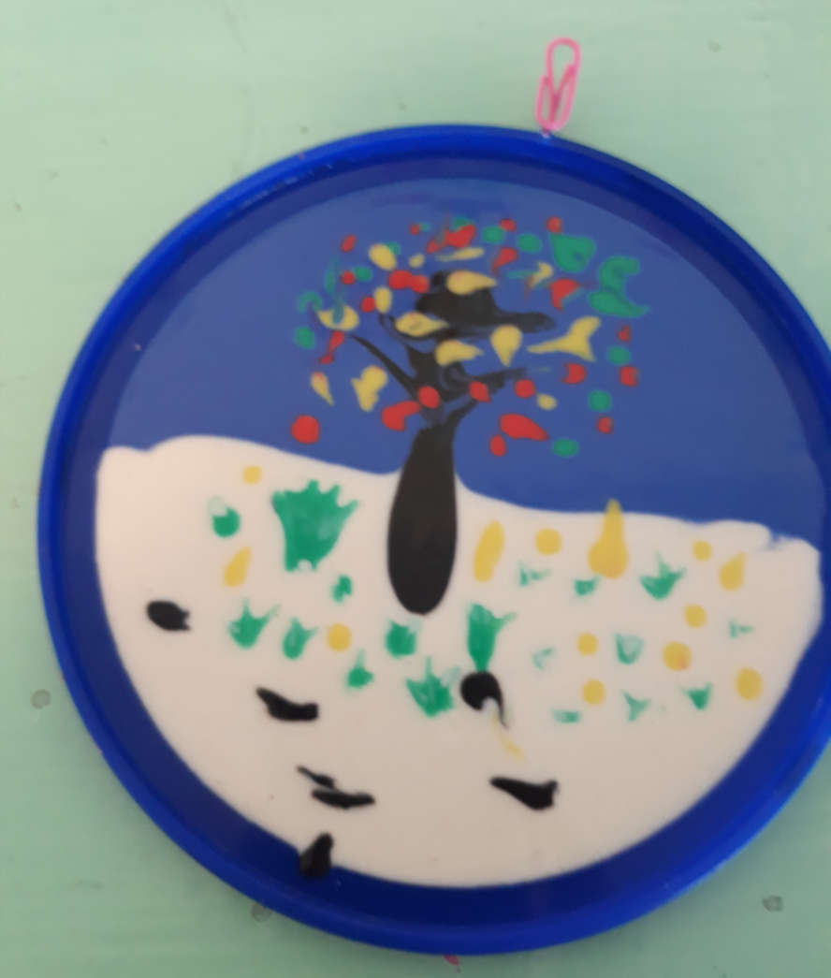
Работы выполненные из жидкого солёного теста

Slide 10
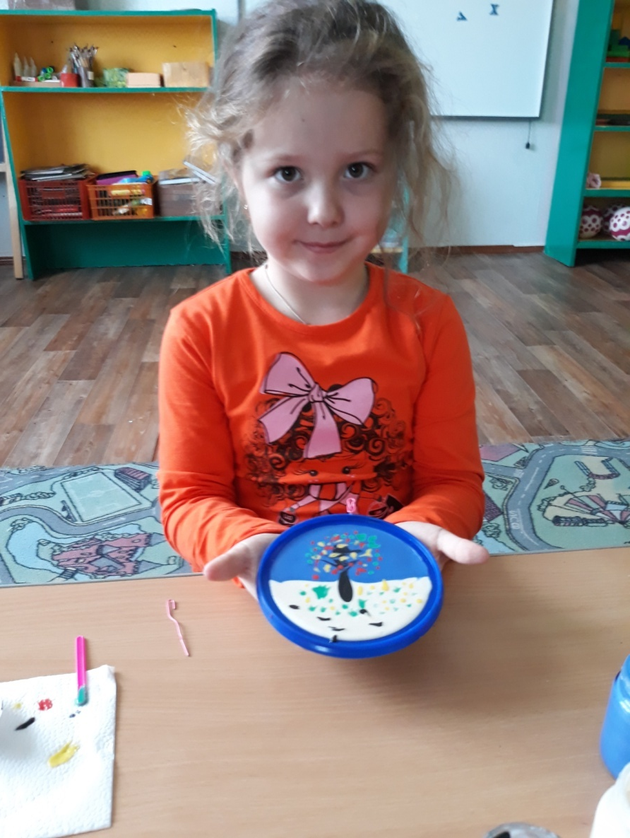
Работы выполненные из жидкого солёного теста

Slide 11
СПАСИБО ЗА ВНИМАНИЕ!!!

